Slide 1
Réseaux de Neurones
ARAS – HOAREAU – DUVERGNE – LURATTI

Slide 2
Réseau de neurones

Slide 3
Réseau de neurones convolutifs

Slide 4
Étapes :
1 - Compréhension du code
2 - Optimisation de l'algorithme
3 - Conversion de Python au C#
4 - Regroupement avec le groupe arbitre
Notes:
Archivage
Première étape : compréhension du code
Deuxième étape : tentative d’optimisation
3e étape : conversion du code en python
4e étape : pull request
Difficulté : optimisation
Entrainement sur deux ordis pour avoir plusieurs models de paramètre

Slide 5
Compréhension du code

Slide 6
Optimisation
Déplacer l’analyse de 3 cases à chaque itération
Spécialisé l’algorithme pour la résolution de sudoku

Slide 7
Conversion du code

Slide 8
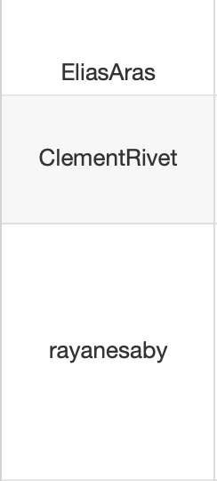
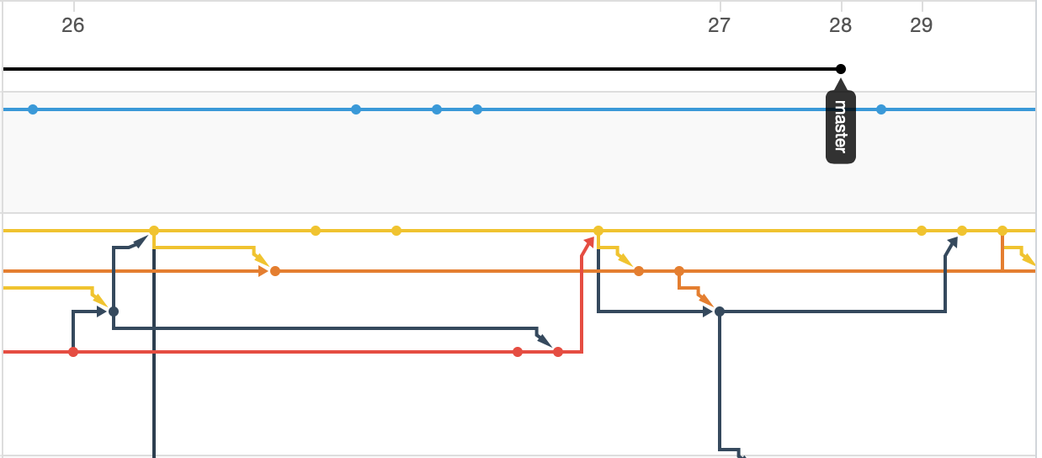
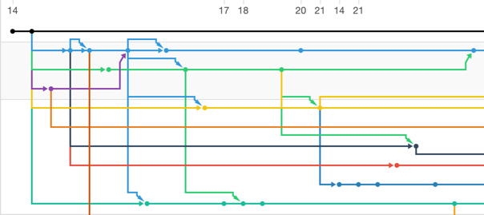
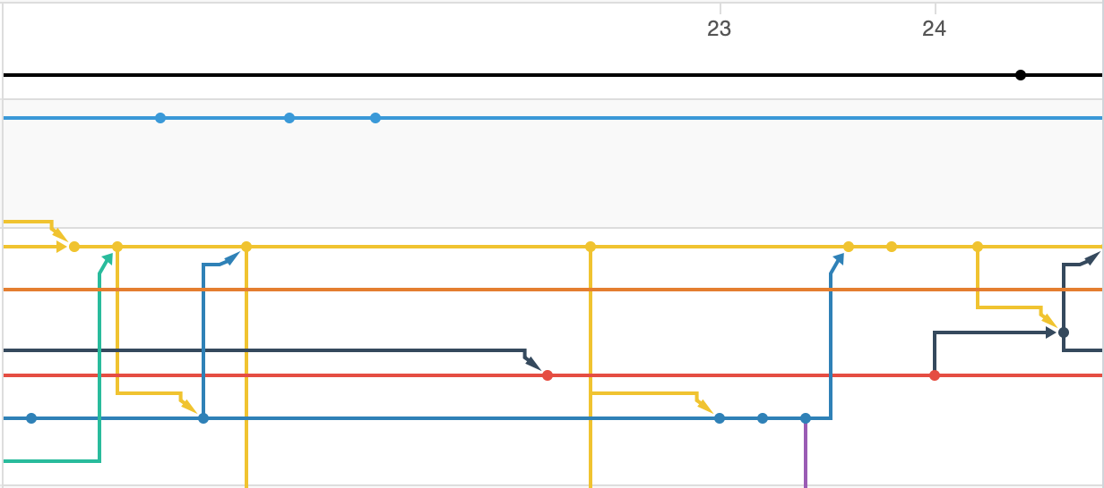
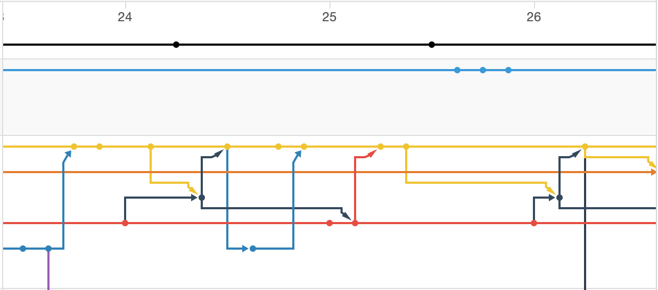
GitHub

